Slide 1
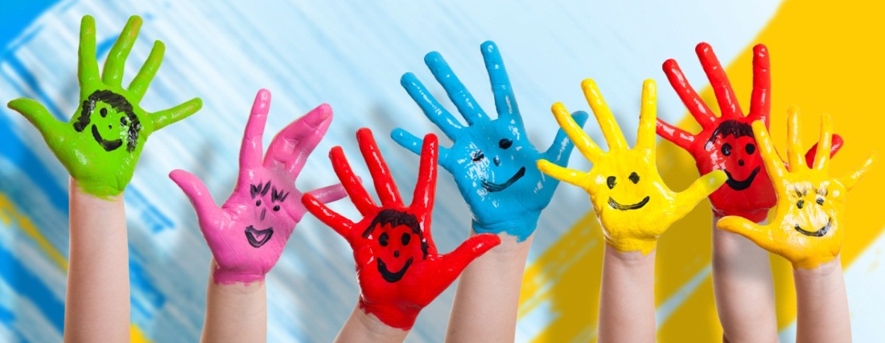
ПСИХОЛОГИЯ ЦВЕТА
Презентация к уроку по предмету цветоведение
во 2 классе художественного отделения
Разработала Ишимова А.В.
преподаватель ДШИ п.Серебряный Бор
(филиала ДШИ г.Нерюнгри)

Slide 2
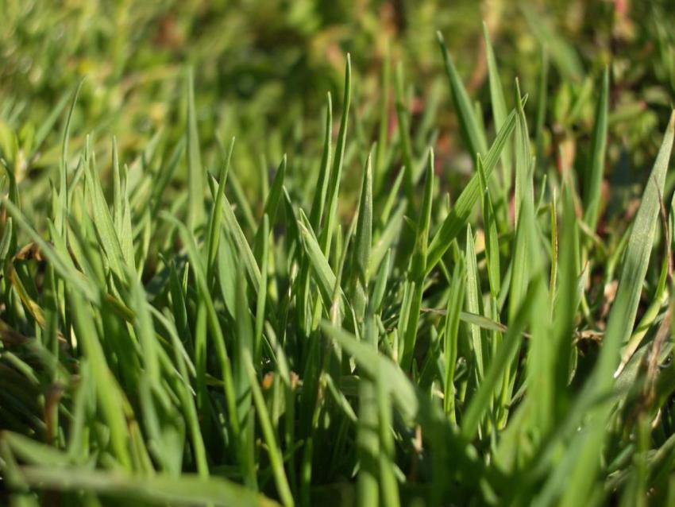
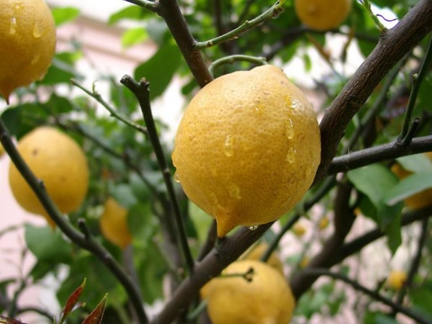
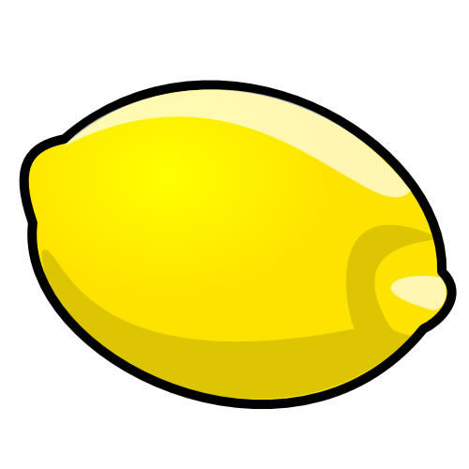
Локальный цвет
это основной и неизменный цвет
изображаемых объектов, условный, лишенный оттенков, которые возникают в природе под воздействием освещения, воздушной среды, отражений от окружающих предметов.
Трава – зеленая Облака – белые Лимон - желтый

Slide 3
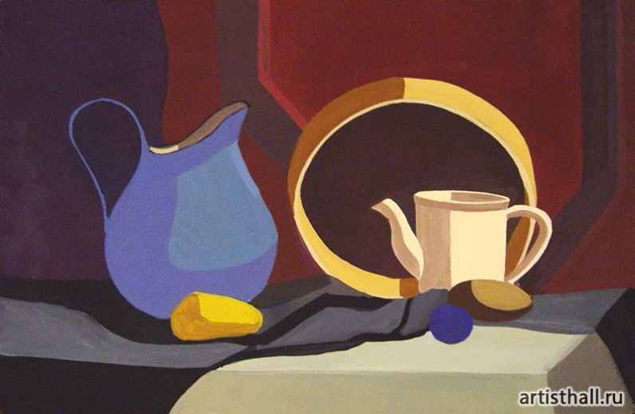
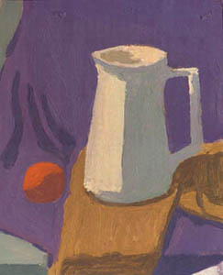
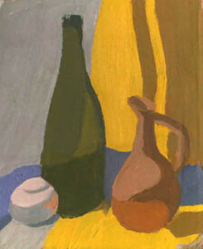
Работы учащихся выполненные локальным цветом

Slide 4
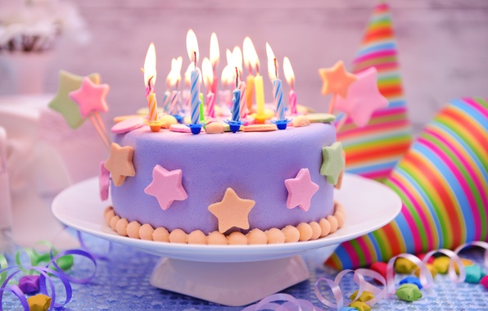
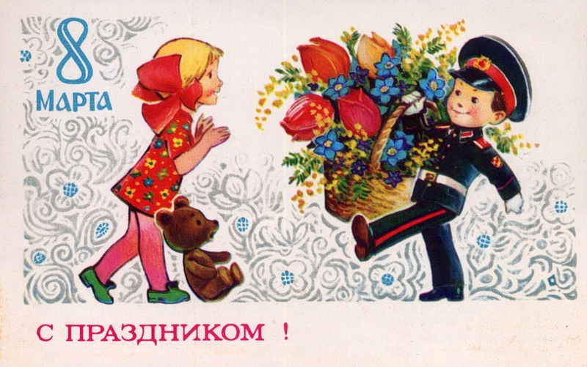
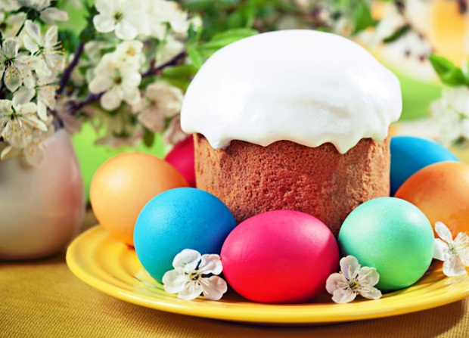
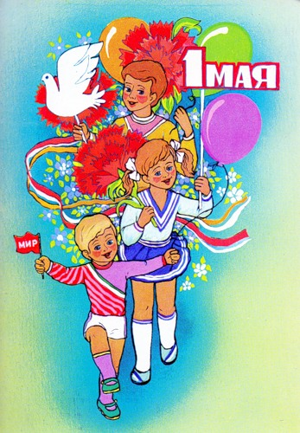
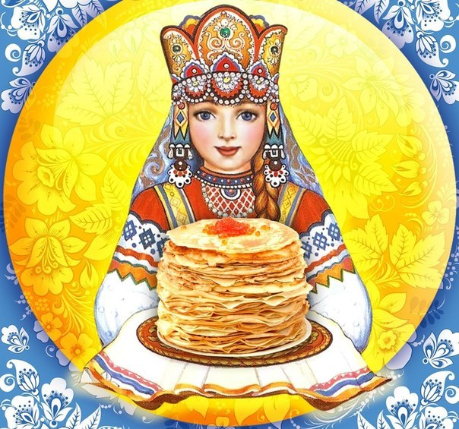
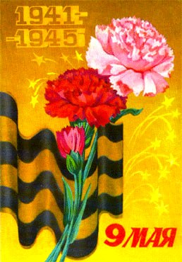
ПРАЗДНИК

Slide 5
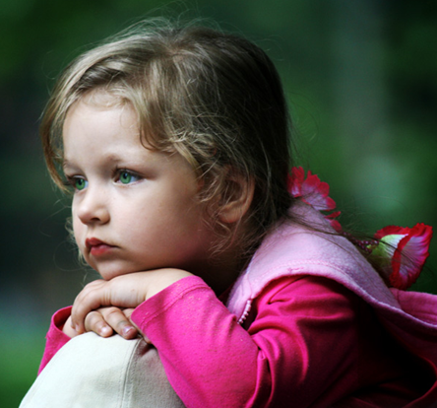
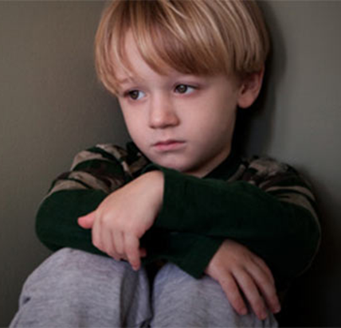
Научно доказано, что различные цвета и их сочетания могут вызвать у человека различные эмоции радость, грусть, беспокойство или меланхолию.
ГРУСТЬ
БЕСПОКОЙСТВО
РАДОСТЬ
МЕЛАНХОЛИЯ

Slide 6
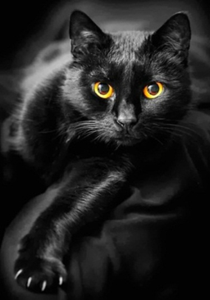
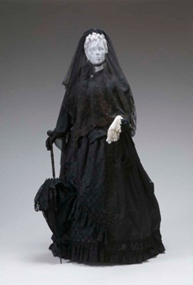
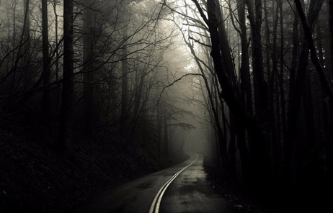
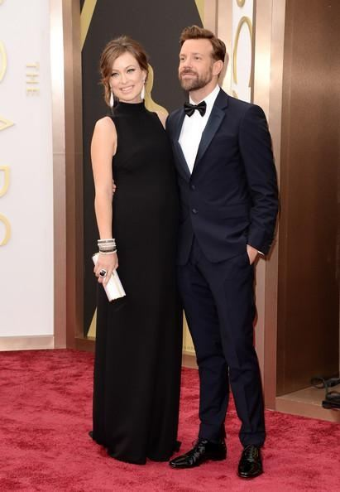
Влияние цвета на человека
Черный цвет в большом количестве порождает мрачные мысли и действует угнетающе. Однако черный может быть и динамичным, способствовать лучшему пониманию и спокойствию, придавать достоинства.
Символическое значение цвета
Несчастье Потеря Страх Элегантность

Slide 7
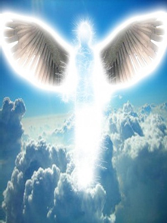
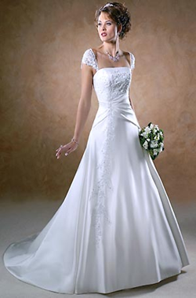
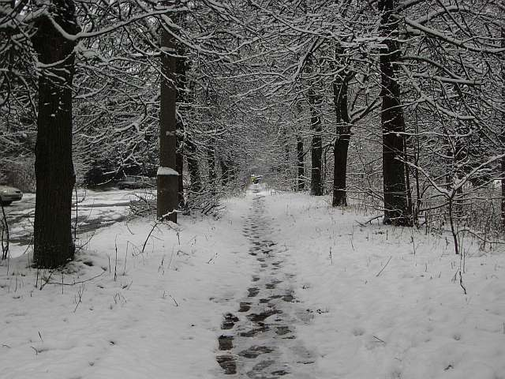
Влияние цвета на человека
Белый цвет является полной противоположностью черного. Считается, что белый цвет излучает энергию и свет, придает силы, вызывает положительные эмоции. Однако и чистота может угнетать.
Символическое значение цвета
Свет Чистота Пустота Угнетение

Slide 8
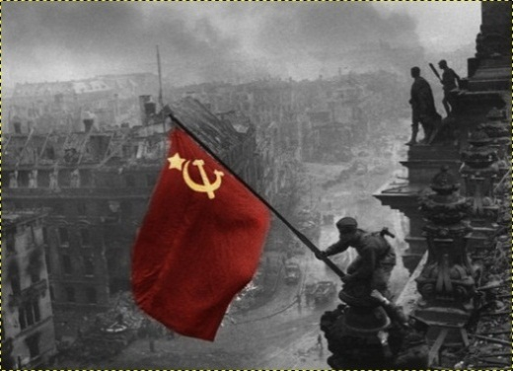
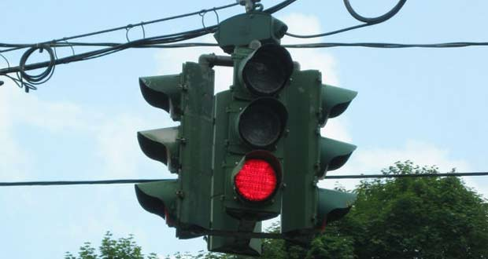
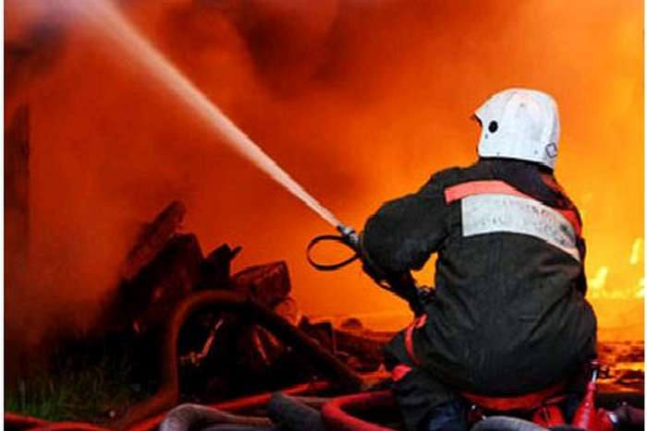
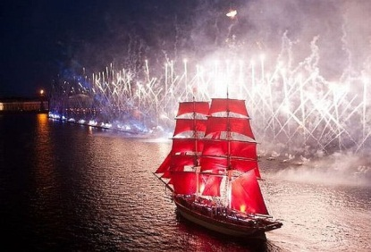
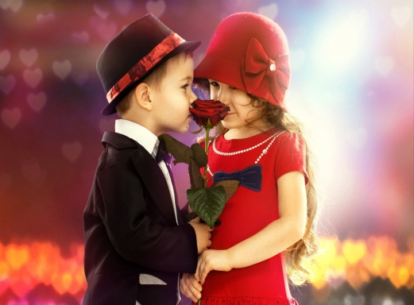
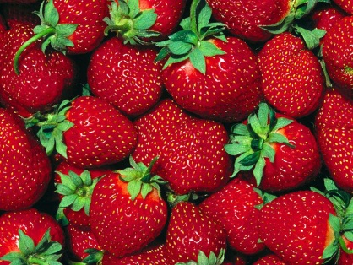
Влияние цвета на человека
Передающая энергия красного цвета возбуждает, обостряет умственную деятельность, помогает сосредоточится, но в больших количествах цвет утомляет и раздражает.
Символическое значение цвета
Агрессия Предупреждение Опасность
Праздник Любовь Здоровье

Slide 9
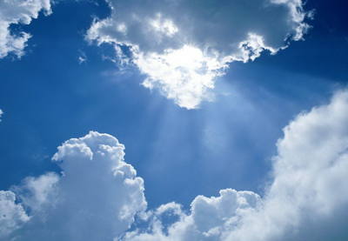
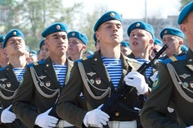
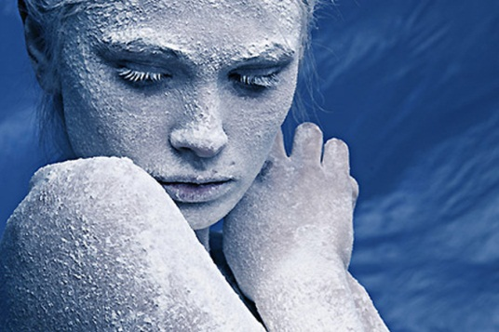
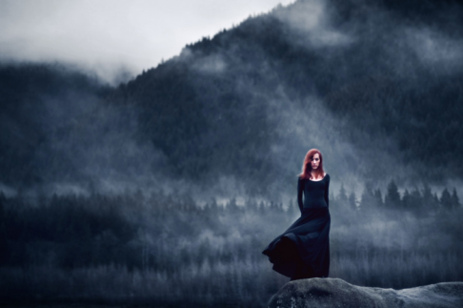
Влияние цвета на человека
Синий цвет несет в себе философский покой, независимость и тягу к приключениям. Энергия синего цвета это серьезность и строгость, а так же он считается дружелюбным, внушает доверие.
Символическое значение цвета
Вечность Верность Холод
Знания Спокойствие Отдаленность

Slide 10
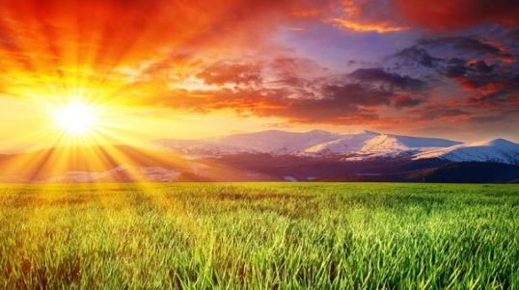
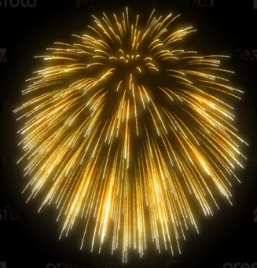
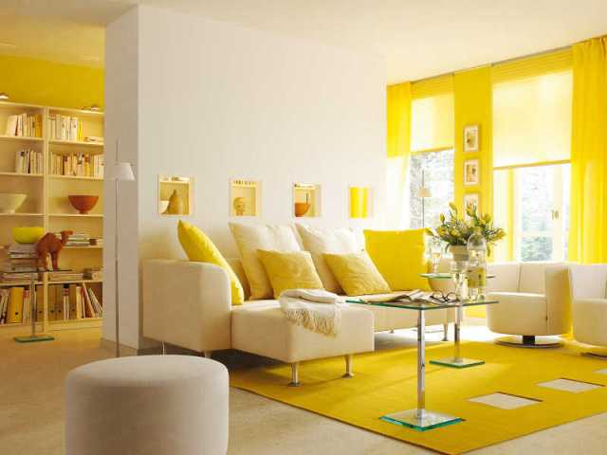
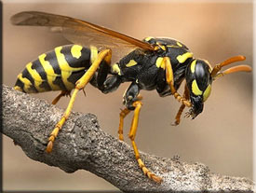
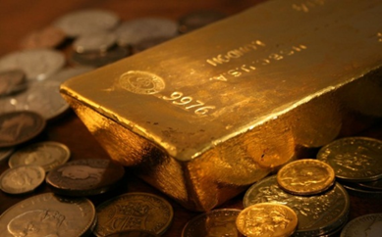
Влияние цвета на человека
Желтый цвет привлекает к себе внимание, заставляет человека концентрироваться на чем-либо. Он способствует созданию теплой, уютной домашней атмосферы. Желтый также, как и красный цвет, активизирует энергию, однако этот цвет не обладает агрессивностью красного цвета.
Символическое значение цвета
Солнце Праздник Радость
Уют Предупреждение Богатство

Slide 11
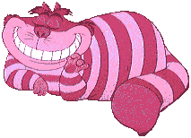
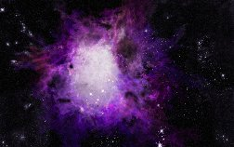
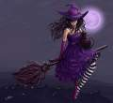
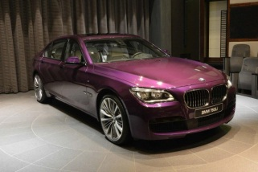
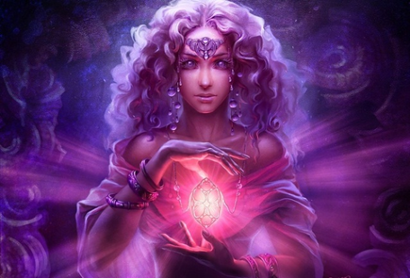
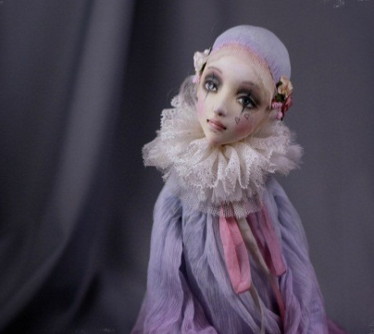
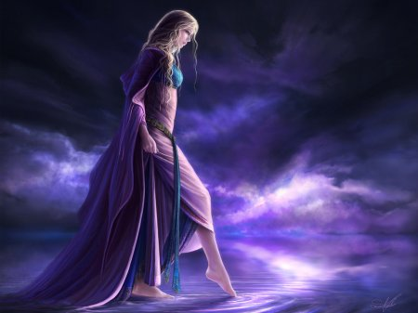
Влияние цвета на человека
Фиолетовый цвет указывает на духовность и уравновешенность. Энергия фиолетового цвета несет в себе глубокий, космический покой . В больших количествах фиолетовый цвет способен навеять уныние.
Символическое значение цвета
Космос Волшебство Роскошь
Магия Печаль Одиночество

Slide 12
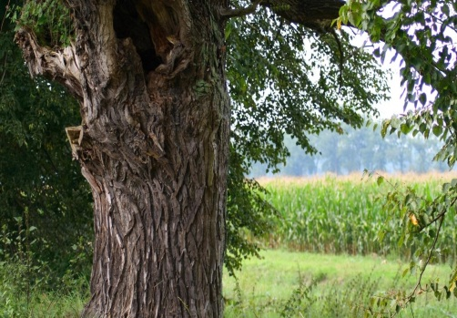
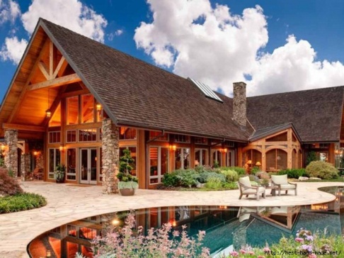
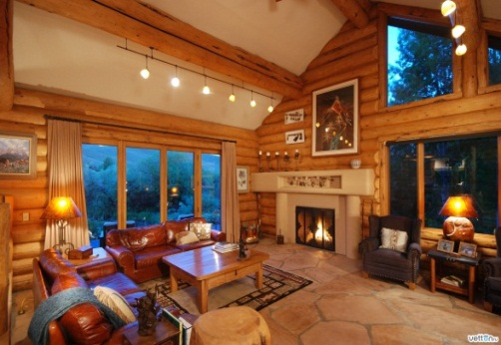
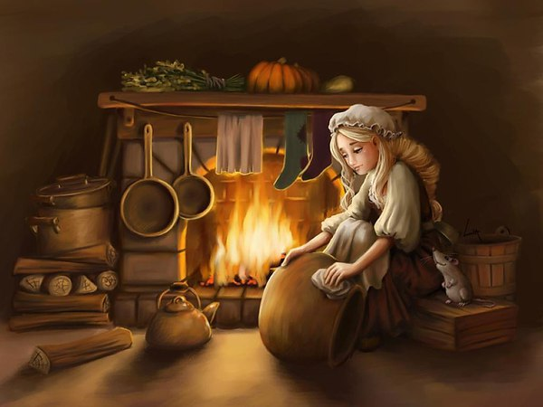
Влияние цвета на человека
Коричневый цвет успокаивающий, тормозящий возбуждение, дающий отдых глазу и усталым нервам. Даже в больших количествах не раздражает и не утомляет своей яркостью.
Символическое значение цвета
Плодородие Жизнь Преданность
Стабильность Спокойствие Трудолюбие

Slide 13
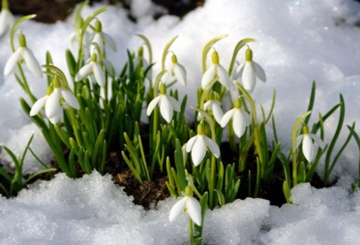
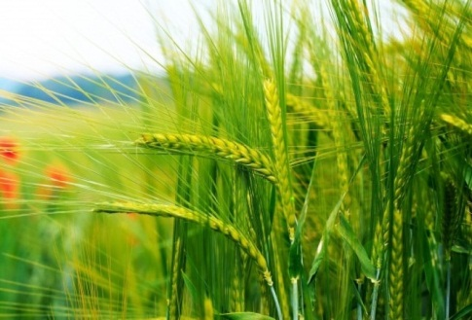
Влияние цвета на человека
Зеленый цвет воспринимается наиболее спокойно и благоприятно, это цвет обновления и всего нового. Слишком много зеленого вызывает тоску и апатию.
Символическое значение цвета
Возрождение природы Надежда Тоска
Трава Молодость Нечисть

Slide 14
Влияние цвета на человека
Оранжевый цвет вызывает возбуждение. Менее сильное, чем от красного, и потому более приятное. Создает ощущение благополучия и веселья. Но при длительном восприятии оранжевого может появиться утомление.
Символическое значение цвета
Скорость Радость Чувственность
Энергия Лень Избалованность

